Slide 1

Risco Biológico e Aprendizado de Máquina
Kauã Alves Santos | Mateus Vinicius Zebendo Pinto
CEFET/RJ - Campus Nova Friburgo | Disciplina: Técnicas de Aprendizado de Máquina
Otimização de Falsos Negativos na Classificação de Cogumelos Agaricus e Lepiota

Slide 2
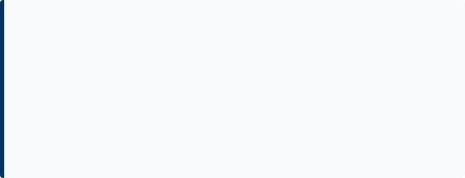
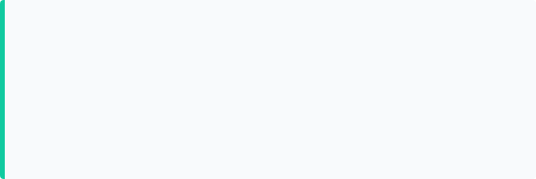

1. Contexto e Desafio Fundamental
O Risco Biológico Letal
A ingestão acidental de cogumelos venenosos representa uma ameaça crítica à vida humana. O estudo foca na automação rigorosa da identificação para mitigar este risco.
Objetivo Central: Encontrar o algoritmo que maximize a Revocação (Recall), penalizando severamente os Falsos Negativos (classificar um tóxico como comestível).
Espécime tóxico classificado como inofensivo
Base de Dados: Mushroom Classification
ERRO CRÍTICO
Falso Negativo
Criado por Jeffrey Schlimmer (1987), o dataset contém 8.124 registros de espécimes "gilled" (lamelados) das famílias Agaricus e Lepiota.

Slide 3

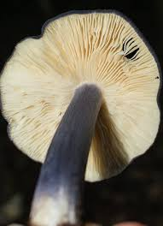
2. Biologia e Anatomia do Cogumelo Lamelado
O estudo identifica estruturas morfológicas chave descritas na Figura 1 do artigo para a distinção de toxicidade:
check_circle Chapéu (Píleo): Parte superior; pode apresentar escamas.
check_circle Lamelas (Gills): Estrutura pregueada sob o píleo onde ficam os esporos.
check_circle Anel: Resto de véu parcial no estipe após a abertura do píleo.
check_circle Estipe (Caule): Estrutura de sustentação central.
check_circle Volva: Resto de véu universal na base do estipe.
check_circle Micélio: Conjunto de hifas no substrato (corpo vegetativo).
Família Lepiota: Frequentemente contém amatoxinas letais e apresenta escamas no píleo.

Slide 4
3. Estado da Arte e Discussão Acadêmica
A literatura divide-se entre dados estruturados (tabulares) e visão computacional (imagens):
Estudo / Autor | Foco / Método | Resultado Principal
Wibowo et al. (2018) | DT vs SVM vs Naive Bayes | DT e SVM atingiram 100% de acurácia.
Hamonangan (2021) | Otimização KNN (k=1) | Atingiu 100% de precisão inicial.
Sahu et al. (2024) | Ensemble Learning (AdaBoost) | AdaBoost superior (95,35%) a modelos únicos.
Mathur et al. (2026) | Atenção Analítica | Acurácia de 99,9% com reprodutibilidade determinística.
Chitayae & Sunyoto (2020) | KNN vs Algoritmo CART | CART superior (91,93%) ao KNN (89,61%).
Diferencial deste estudo: Rompimento com a Acurácia Global; foco exclusivo em Risco Zero na classe tóxica.

Slide 5

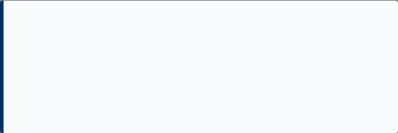

4. Rigor Metodológico: Preparação dos Dados
Tratamento de Dados Ausentes
Vetor de Features Final
A variável stalk-root apresentava valores '?'. Optou-se pela imputação da categoria "desconhecido" para que o modelo interprete a ausência como característica preditiva.
A dimensionalidade passou de 22 variáveis originais para um vetor denso de 95 features, garantindo independência linear.
Normalização e Prevenção de Leakage
Codificação (Encoding)
Aplicação de Z-score normalization (média zero, desvio padrão 1). Parâmetros extraídos exclusivamente do treino para evitar Data Leakage.
•
Label Encoding: Classe alvo mapeada (Venenoso = 1, Comestível = 0).
•
One-Hot Encoding: Conversão de variáveis nominais. Remoção da primeira categoria para evitar a Dummy Variable Trap.

Slide 6
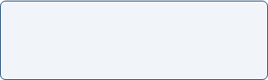
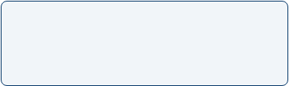

5. Algoritimos Avaliadas
Foram testados seis paradigmas de aprendizado supervisionado via Scikit-Learn:
KNN
NAIVE BAYES
ÁRVORE DE DECISÃO
Distância Euclidiana; Lazy Learner.
Gaussian, Bernoulli e Complement.
Particionamento via Entropia/Gini.
RANDOM FOREST
SVM
REDES NEURAIS
Ensemble; múltiplas DTs via Bagging.
Kernels Linear, RBF e Sigmoid.
Multi-Layer Perceptron (Backprop).
Validação: Validação Cruzada Estratificada (Stratified 5-Fold) e Busca em Grade (GridSearchCV) focada na maximização da Revocação.

Slide 7
6. Desempenho Global e Configurações Ótimas
Resultados sumarizados para 1.625 instâncias de teste (783 venenosos):
Algoritmo | Configuração Principal | Acurácia | Matriz de Confusão (VN FP / FN VP)
KNN | K = 5 | 99,88% | 842 0 / 2 781
Naive Bayes | Gaussian | 94,95% | 762 80 / 2 781
Naive Bayes | Bernoulli | 92,86% | 834 8 / 108 675
Árvore de Decisão | max_depth = 8 | 100,00% | 842 0 / 0 783
SVM | kernel = 'sigmoid' | 98,58% | 835 7 / 16 767
Redes Neurais | hidden_layer_sizes = [10] | 99,88% | 842 0 / 2 781
Análise Crítica: A alta acurácia (98%+) do KNN e MLP oculta 2 Falsos Negativos fatais.

Slide 8
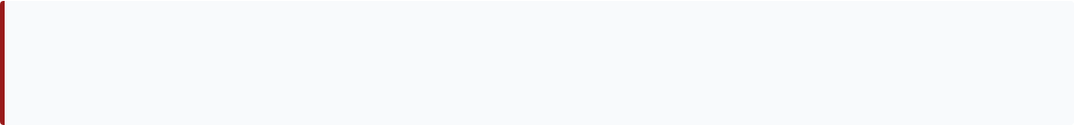
7. Análise da Revocação e Risco Residual
Métricas focadas na Classe Venenosa (Positiva):
Algoritmo | Revocação | F. Negativos
KNN (K=5) | 99,74% | 2
Naive Bayes (Ber) | 86,21% | 108
Árvore Decisão (d=8) | 100,00% | 0
Random Forest | 99,74% | 2
SVM (Sigmoid) | 97,96% | 16
O Naive Bayes (Bernoulli) falhou severamente (108 FN), provando que a suposição de independência entre variáveis binárias é inadequada para capturar padrões tóxicos complexos.

Slide 9


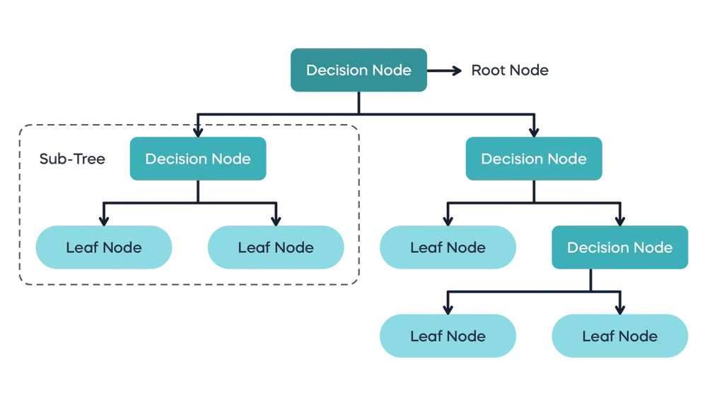
8. A Escolha da Árvore de Decisão (d=8)
Recall: 1,0000
± 0,0000 em Validação Cruzada
Princípio da Parcimônia (Navalha de Ockham):
Entre modelos de performance idêntica (RF e MLP), a Árvore de Decisão é a mais simples.
Transparência: Rejeita o obscurantismo das "caixas-pretas".
Custo: Fração do custo computacional de redes profundas.
A profundidade 8 foi exata para isolar as exceções morfológicas sem gerar Overfitting.

Slide 10
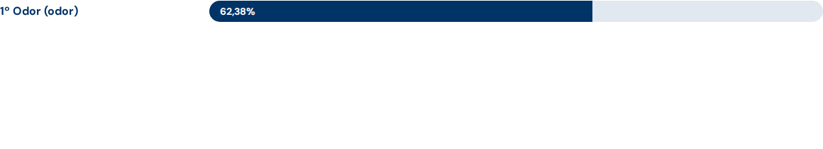
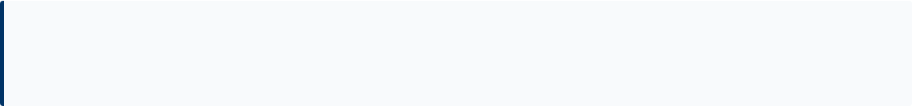
9. Vetores de Decisão e Explicabilidade
Quantificação do peso matemático das variáveis biológicas (Tabela 3):
2º Cor Impressão Esporos
3º Tamanho da Lamela
4º Espaçamento Lamela
5º Formato do Estipe
O Odor atua como a principal linha de defesa lógica. Onde há ambiguidade olfativa, o modelo recorre à morfologia reprodutiva (cor dos esporos) e física (lamelas).

Slide 11
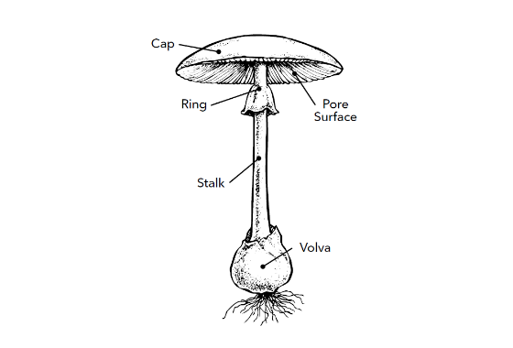
10. Conclusões e Segurança Biológica
Eficácia: As características morfológicas catalogadas possuem padrão informacional forte o suficiente para mitigar o risco humano.
Métrica Soberana: Em saúde e segurança, a Revocação absoluta é o único critério de sucesso aceitável.
Inovação: O modelo supera o estado da arte ao priorizar a contenção de risco (Recall 100%) em vez da acurácia global.
IA na Micologia: Risco de letalidade mitigado quase na totalidade.

Slide 12
Dúvidas?
Obrigado pela atenção!
Kauã Alves Santos
Mateus Vinicius Z. Pinto:r
github.com/mateuszebendo/tecnicas-de-machine-learning

